Slide 1
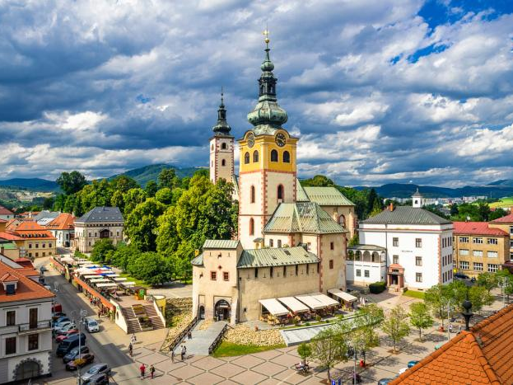
Banská Bystrica
štart
Mgr. Jana Lišiaková

Slide 2
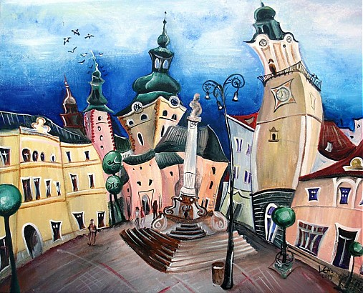
Dejiny mesta
- „medená Bystrica“
mestské privilégia
richtár
mestský erb

Slide 3
Mestské privilégiá
V ktorom roku získala Banská Bystrica mestské privilégiá?
Vyhodnotiť
1234
1243
1254
1255

Slide 4
Erb mesta
Vieš, v akých farbách a na koľko častí je rozdelený erb mesta?
Vyhodnotiť

Slide 5
Erb
- Odvodený od erbu Arpádovcov (farebná zámena brvien)
Arpádovský erb
Banskobystrický erb

Slide 6
Dominanty mesta
Hradný
areál
Námestie

Slide 7
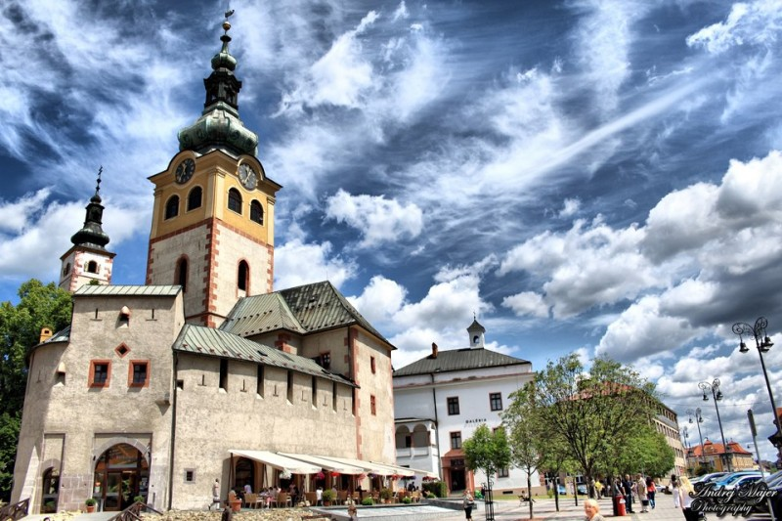
Hradný areál

Slide 8
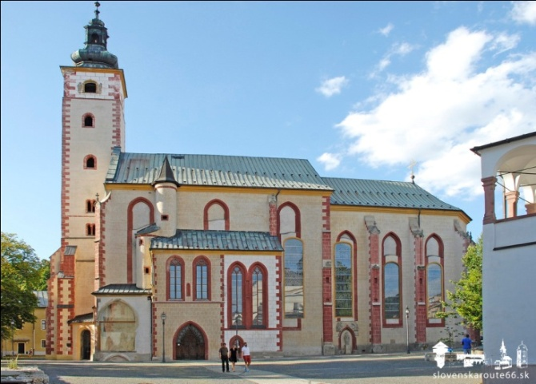
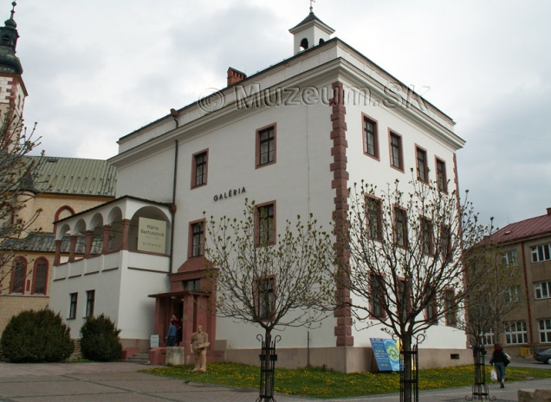
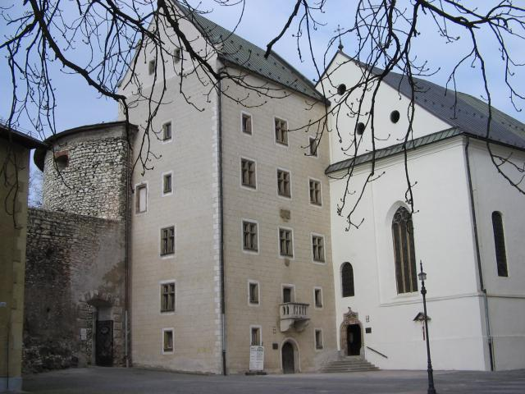
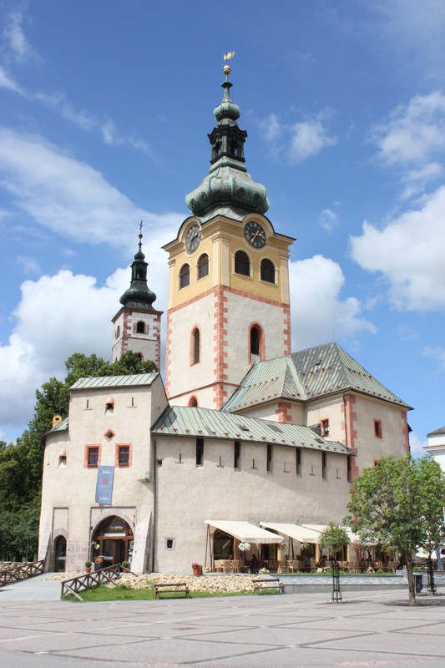
Správne priraď dominanty hradného areálu, ktoré vidíš na obrázkoch:
Barbakan s vežou
Farský kostol
Slovenský kostol
Matejov dom
Mestská radnica
Vyhodnotiť

Slide 9
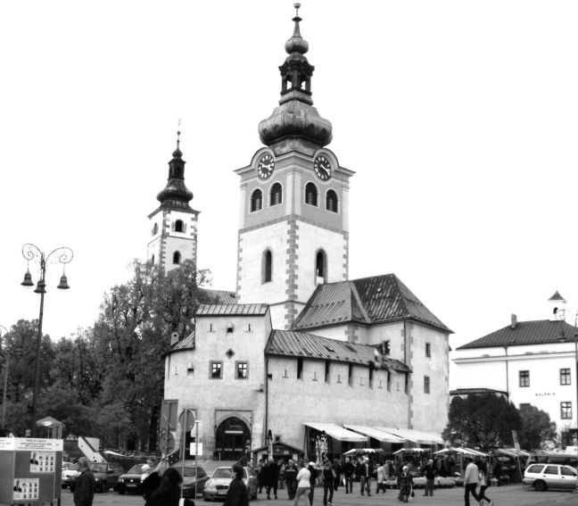
Barbakan s vežou

Slide 10
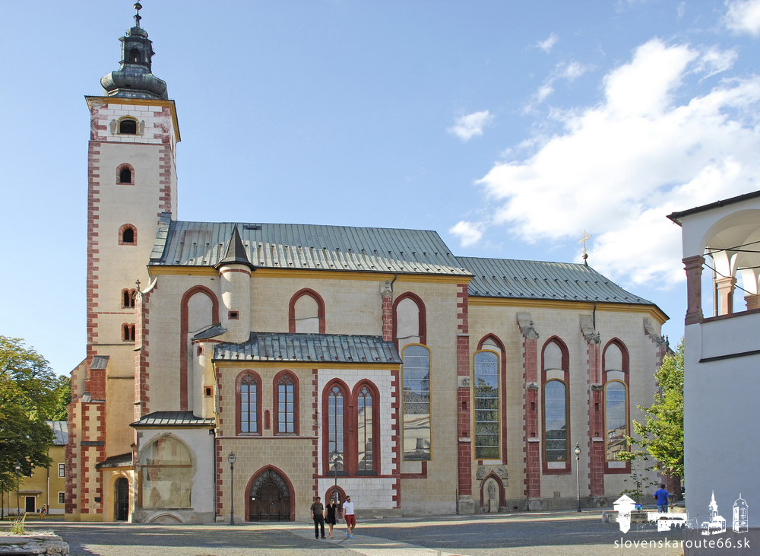
Farský kostol

Slide 11
Slovenský kostol

Slide 12
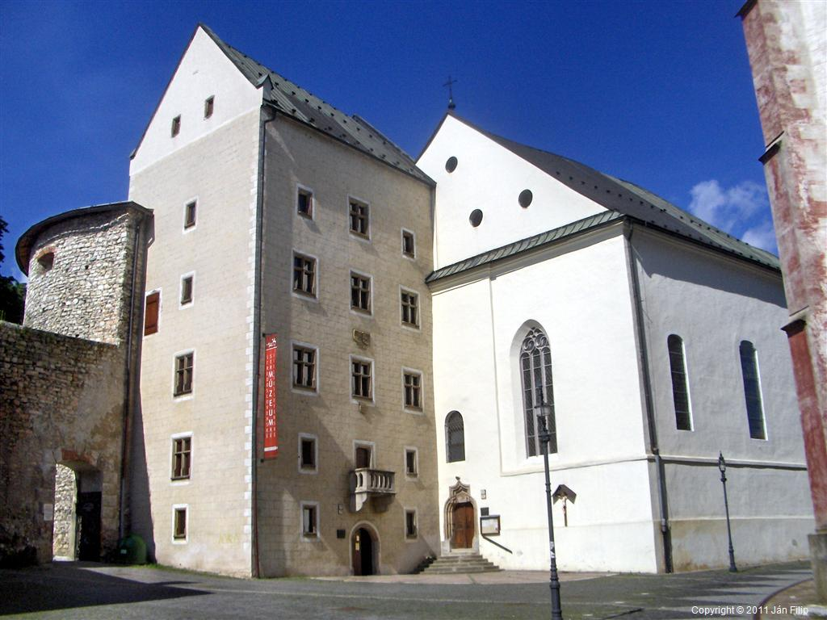
Matejov dom

Slide 13
Mestská radnica (pretórium)

Slide 14
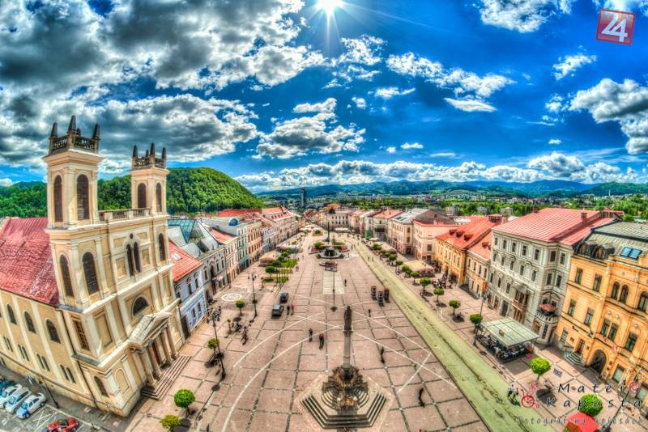
Námestie

Slide 15
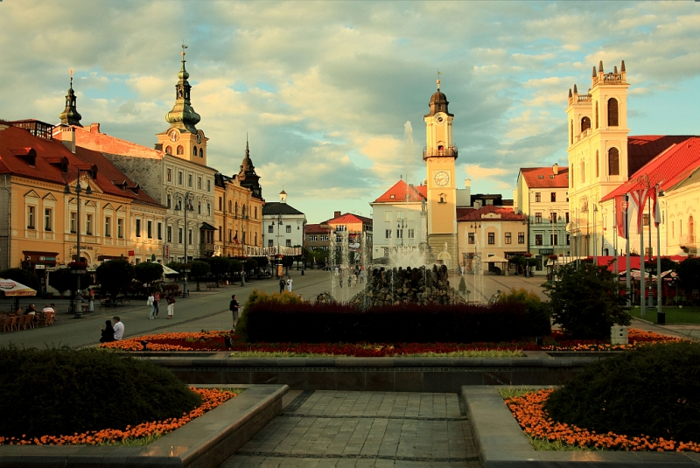
Správne doplň:
Postupne sa menil aj samotný názov námestia. Pôvodný názov bol .......................................................................Po roku 1918 (po vzniku ČSR) sa názov zmenil - ................................................................................. a po skončení 2. svetovej vojny (po SNP) až do dnešných čias sa námestie volá .................................................................. .
Námestie Belu IV.
Masarykovo námestie
Námestie SNP
Vyhodnotiť

Slide 16
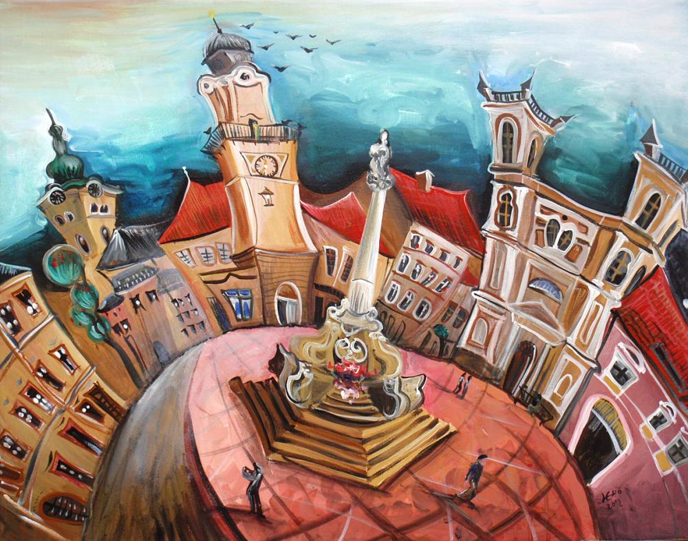
Najvýznamnejšie pamiatky na námestí
Biskupský palác
11c
Kostol Františka Xaverského
c
Hodinová veža
c
Morový stĺp
cv
Turzov dom
c
Benického dom
c
Fontána
c
Betlenov dom
Kostol sv. Alžbety
c
c

Slide 17
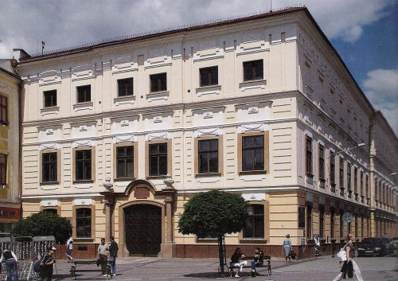
Biskupský palác
11c

Slide 18
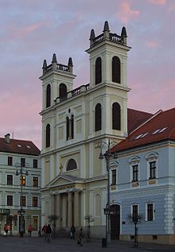
Kostol Františka Xaverského
c

Slide 19
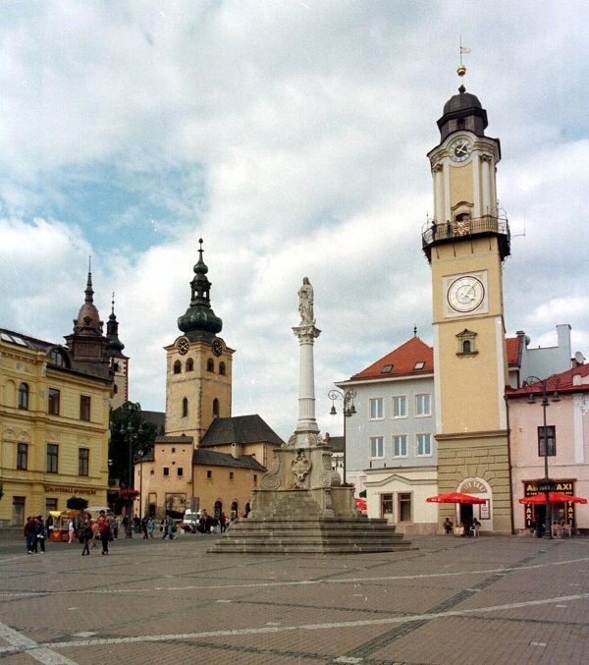
Hodinová veža
c

Slide 20
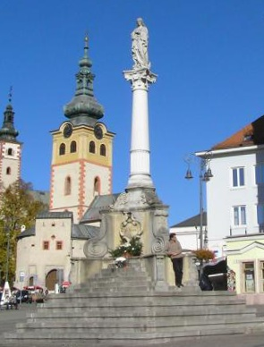
Morový stĺp
cv

Slide 21
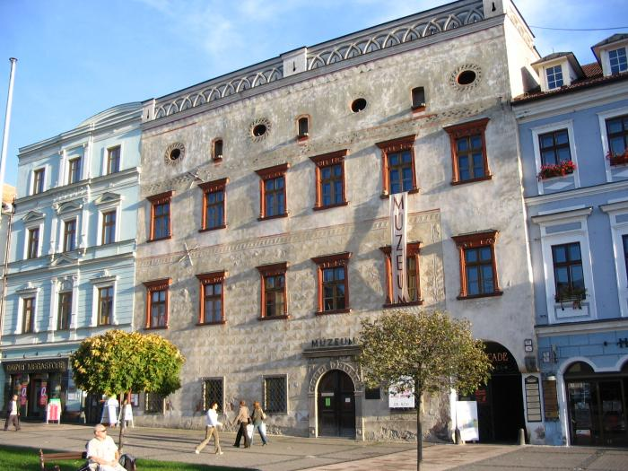
Turzov dom
c

Slide 22
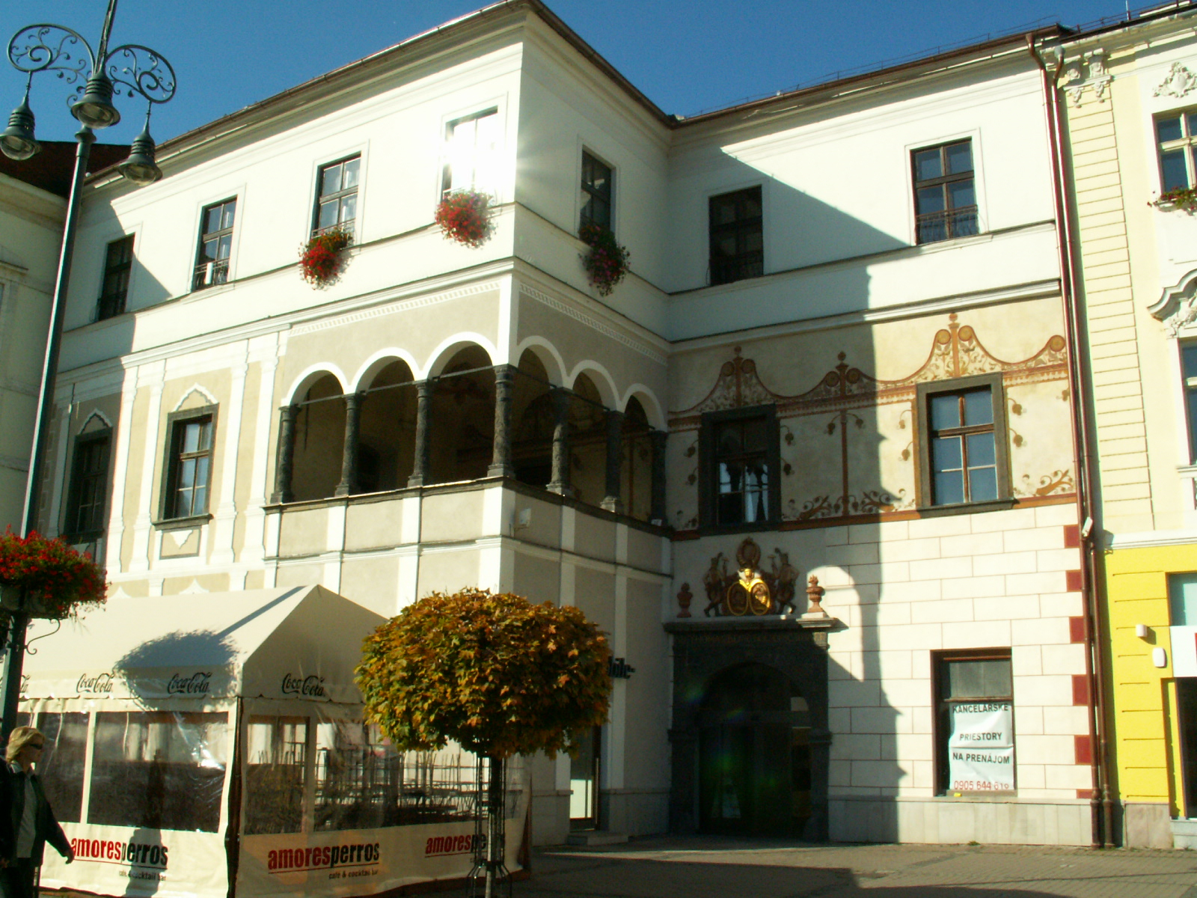
Benického dom
c

Slide 23
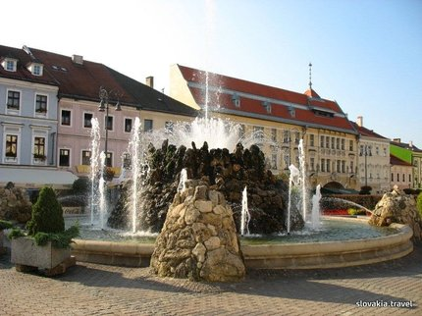
Fontána
c

Slide 24
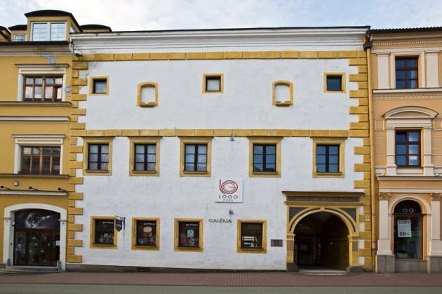
Betlenov dom
c

Slide 25
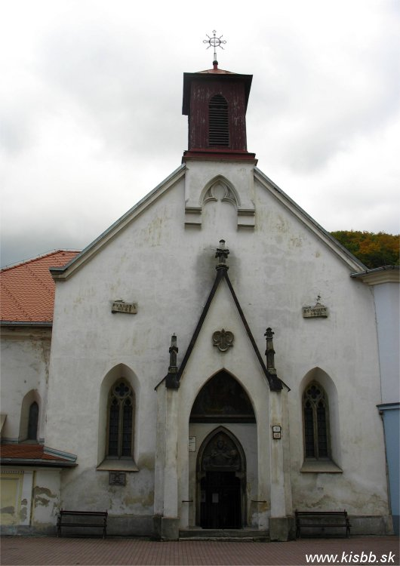
Kostol sv. Alžbety
c

Slide 26
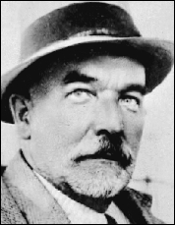
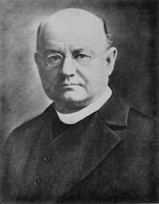
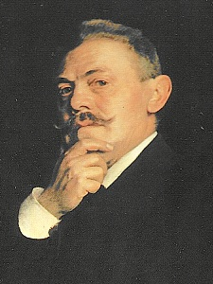
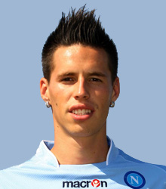
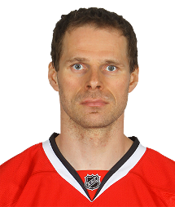
Známi bystrickí rodáci
Priraď mená k osobnostiam:
Jozef Murgaš
Michal Handzuš
Dominik Skutecký
Jozef Gregor Tajovský
Vyhodnotiť
Marek Hamšík

Slide 27
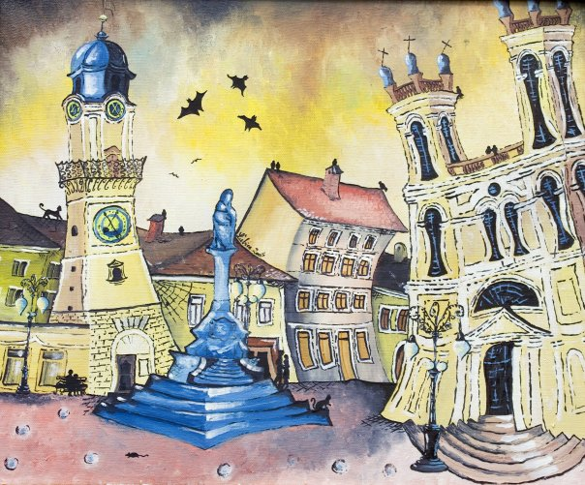

Slide 29
Za živa v Bystrici,
po smrti v nebi...
Ďakujem za pozornosť

